Slide 1

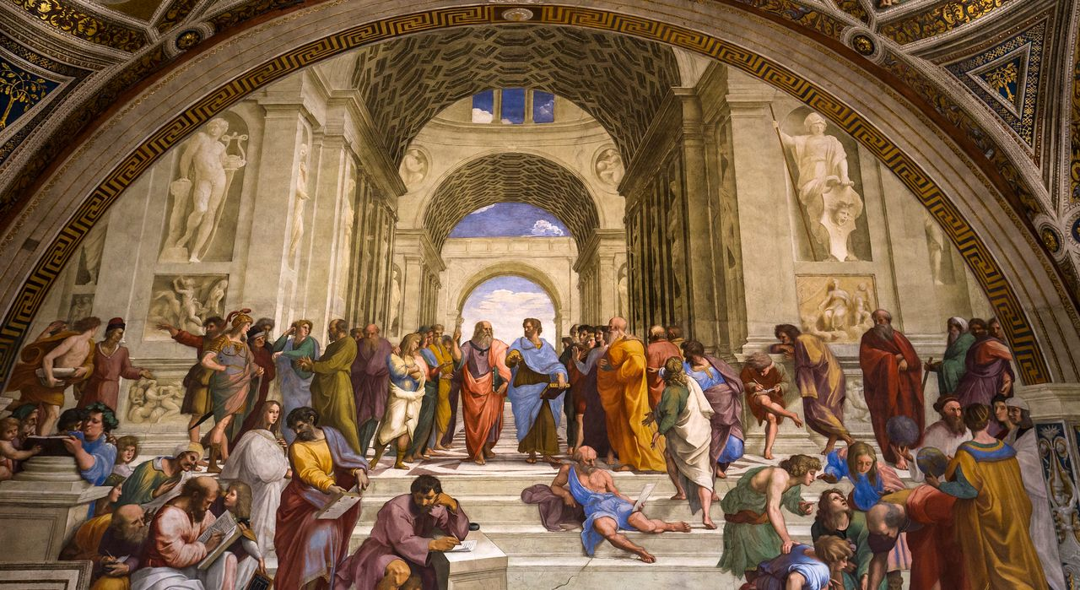
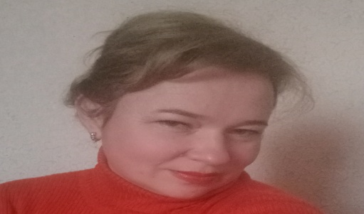
ЛЬВІВСЬКИЙ ДЕРЖАВНИЙ УНІВЕРСИТЕТ ФІЗИЧНОЇ КУЛЬТУРИ
ІМЕНІ ІВАНА БОБЕРСЬКОГО
ФАКУЛЬТЕТ ТУРИЗМУ
КАФЕДРА ГУМАНІТАРНИХ ДИСЦИПЛІН
ФІЛОСОФІЯ
Керівник курсу:
кандидат філософських наук, старший викладач кафедри гуманітарних дисциплін
Поцюрко Марія Михайлівна

Slide 2
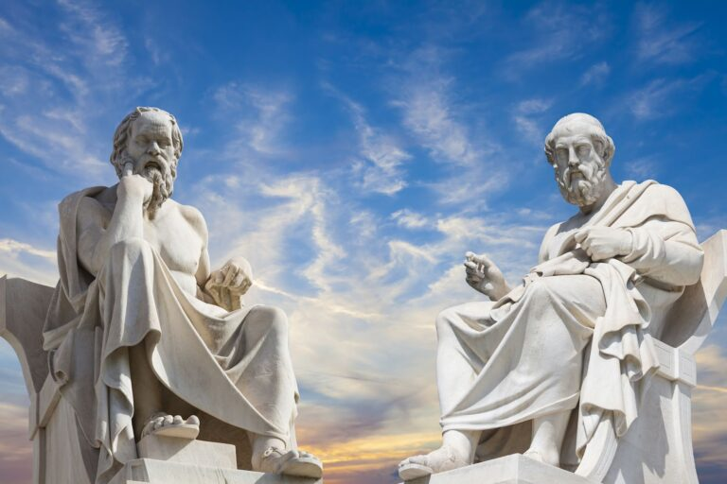
ПРЕДМЕТ ДИСЦИПЛІНИ
“Філософія” розкривається через: окреслення історії духовно-інтелектуального розвитку людства;
виявлення ціннісного розмаїття ідей філософських шкіл, напрямків, мислителів, які намагалися вирішити важливі проблеми, що стосуються пізнання світу, буття людини, його смислу;
з’ясування низки світоглядних питань, що належать до царини онтології, гносеології, аксіології, філософської антропології, соціальної філософії, етики, праксеології, натурфілософії тощо.

Slide 3
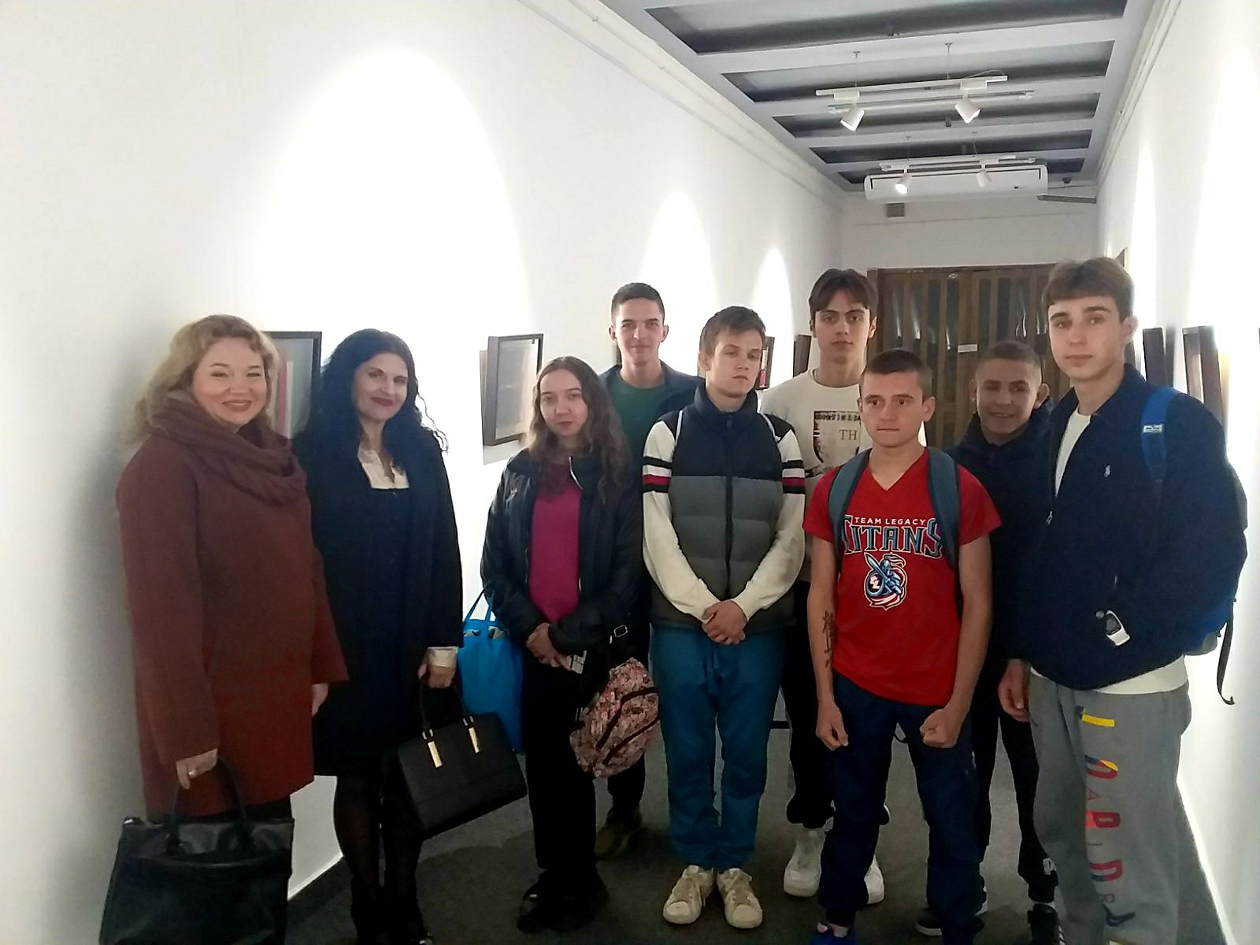
У РЕЗУЛЬТАТІ НАВЧАННЯ
ЗНАТИ
Специфіку філософського осмислення дійсності
Основні етапи і особливості розвитку світової та української філософської думки
Структуру філософського знання
Фундаментальні принципи і поняття, що становлять основу філософських концепцій буття, пізнання, соціальної філософії, філософської антропології, аксіології
Основні парадигми філософування, ключові проблеми сучасної філософії
Об’єкт, предмет, функції філософії та її основні категорії

Slide 4
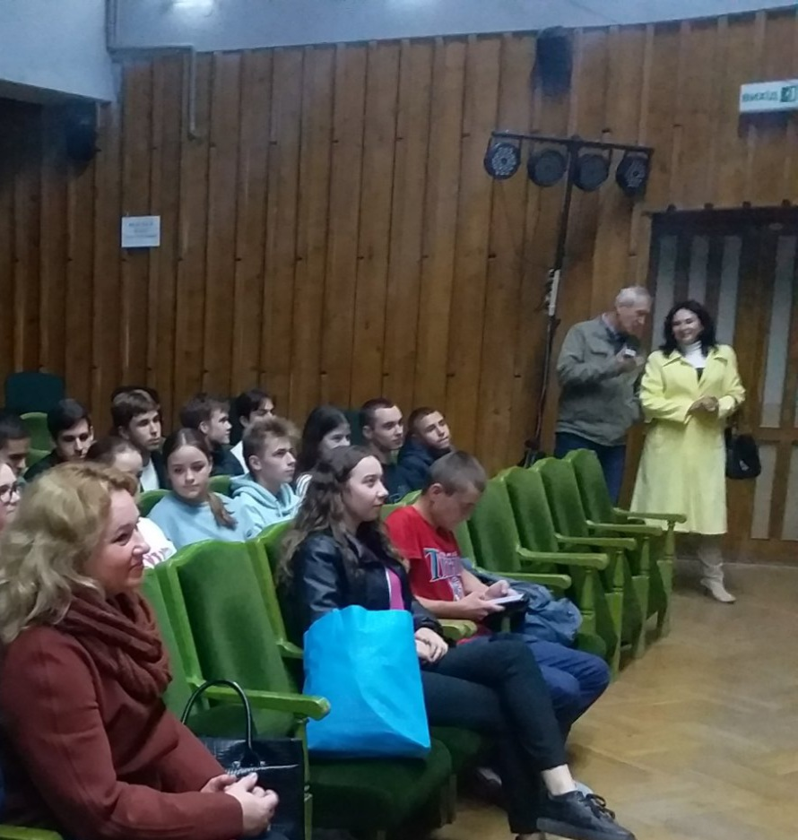
ВМІТИ
Орієнтуватися у складній системі вчень, шкіл, напрямків філософії, їх критично аналізувати та мати власну позицію
Творчо та осмислено аналізувати різні явища життя сучасного суспільства зіставляючи їх зі світоглядними, філософськими ідеями та використовуючи філософські поняття та категорії
Володіти поняттєво-категоріальним апаратом філософського знання
Застосовувати філософські методи дослідження у своїй професійній діяльності
На основі набутих знань в галузі філософії вміти формувати власні цінності, власну світоглядну та громадянську позицію

Slide 5
Рекомендована література
1. Бичко А. К. Історія філософії [Текст] : підручник / А. К. Бичко, І. В. Бичко, В. Г. Табачковський. - Київ : Либідь, 2001. - 408 с.
2. Гринів О. Історія української філософії / Олег Гринів. – Львів: Тріада Плюс, 2015. –302 с.
3. Петрушенко В. Л. Філософія: Курс лекцій. Навчальний посібник для студентів вищих навчальних закладів освіти ІІІ – ІV рівнів акредитації / Петрушенко Віктор Леонтійович. – К.: «Каравела»; Львів: «Новий світ – 2000», 2002. – 544 с.
4. Поцюрко М. Філософія: навч. посіб. / Марія Поцюрко. - Львів: Сполом, 2014. – 277 с.
5. Поцюрко М. Філософія: навч. посіб. / Марія Поцюрко. - 2-е видання, перероб. та допов. – Львів : [Б. в.], 2018. – 218 с. – Режим доступу : http://repository.ldufk.edu.ua/
6. Синиця А. С. Філософія: навч.-метод. Посібник / А. С. Синиця. – Л: ЛДУФК, 2014. – 180 с.
7. Філософія: Підручник / За заг. редакцією Горлача М. І., Кремня В. Г.,
Рибалка В. К. – Харків: Консул, 2000. – 672 с.

